Slide 1
2018年度 交通・地域ラボ 庶務のお仕事
－印刷用紙の管理・研究室共有自転車メンテナンス編－

Slide 2
目次
年間スケジュール
①印刷用紙の管理
概要
UT購買の仕組み
UT購買の使い方
②研究室共有自転車のメンテナンス
概要
自転車駐輪許可申請書のフォーマット
自転車点検が可能なイベント・店
1
2
3
4-12
13
14
15

Slide 3
年間スケジュール 橙…特定の期間 白…必要に応じて
1
仕事 | 4月 | 5月 | 6月 | 7月 | 8月 | 9月
印刷用紙 購入
論文用紙 購入
自転車駐車許可申請
自転車 定期点検
仕事 | 10月 | 11月 | 12月 | 1月 | 2月 | 3月
印刷用紙 購入
論文用紙 購入
自転車駐車許可申請
自転車 定期点検

Slide 4
①印刷用紙の管理
2
＜概要＞
○印刷用紙の補充
時期：研究室内の紙が切れそうになったら
詳細：UT購買(後述)で購入手続きをする
○論文用の紙の購入
時期：1月頃
詳細：UT購買(後述)で購入手続きをする

Slide 5
UT購買の仕組み
3
業者
②発注
原先生
③納品
①購入依頼
庶務
庶務の仕事

Slide 6
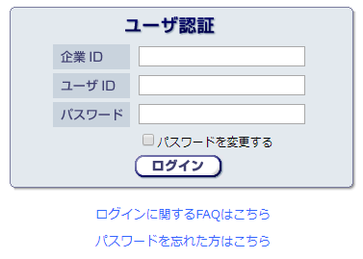
UT購買の使い方
4
①新電子受発注システム(https://u-tokyo.cobuy.jp/)にアクセスする。
②所定の企業ID、ユーザID、パスワードを入力してログインする。
企業ID：tokyou
ユーザID：1319242123AA
パスワード：tripstudent@324

Slide 7
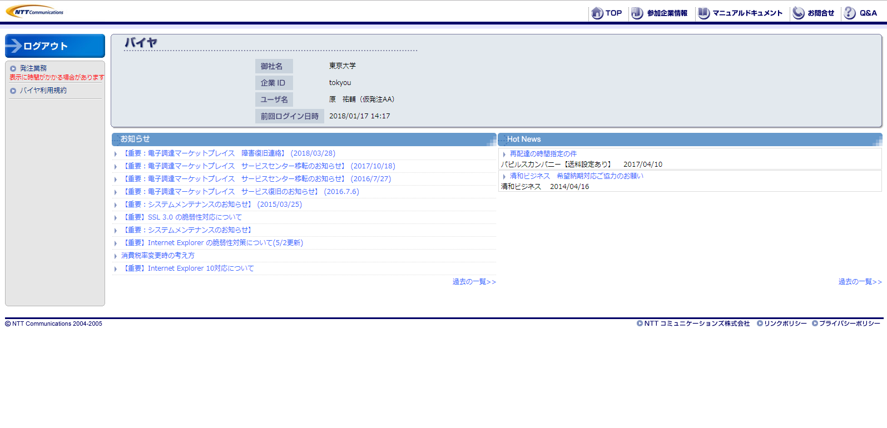
UT購買の使い方
5
③ログイン後の画面の左の方にある「発注業務」をクリックする。
③

Slide 8
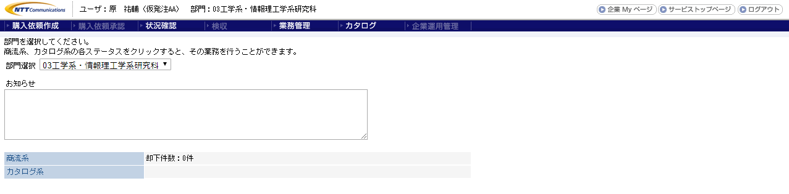
UT購買の使い方
6
④次のような画面が出てくるので、左上の「購入依頼作成」にカーソルを合わせ、
新規作成(商品選択)をクリックする。
④

Slide 9
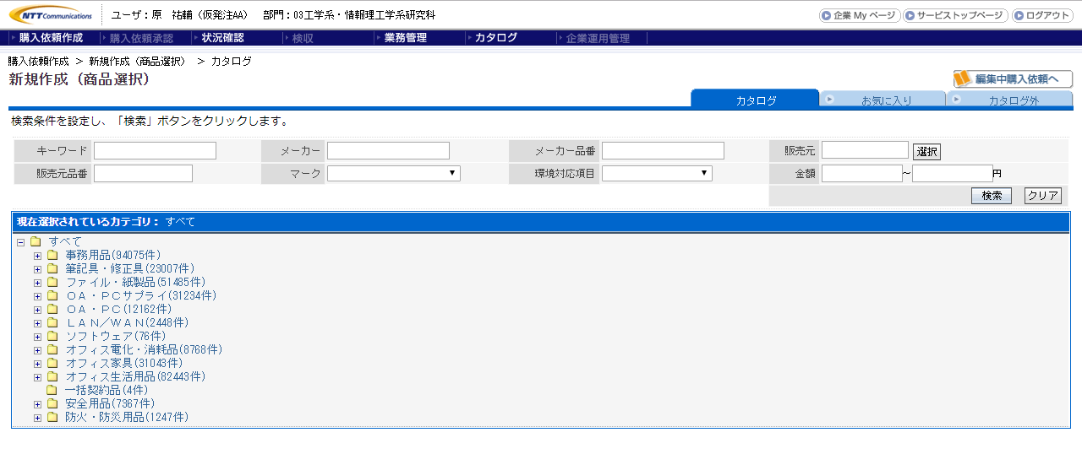
UT購買の使い方
7
⑤＋マークをクリックして購入したいものを探す。
(ex.) A4用紙が欲しい場合
OA・PCサプライ > OA・PC用紙 > コピー用紙(A4)
最後は
ダブルクリックする
⑤

Slide 10
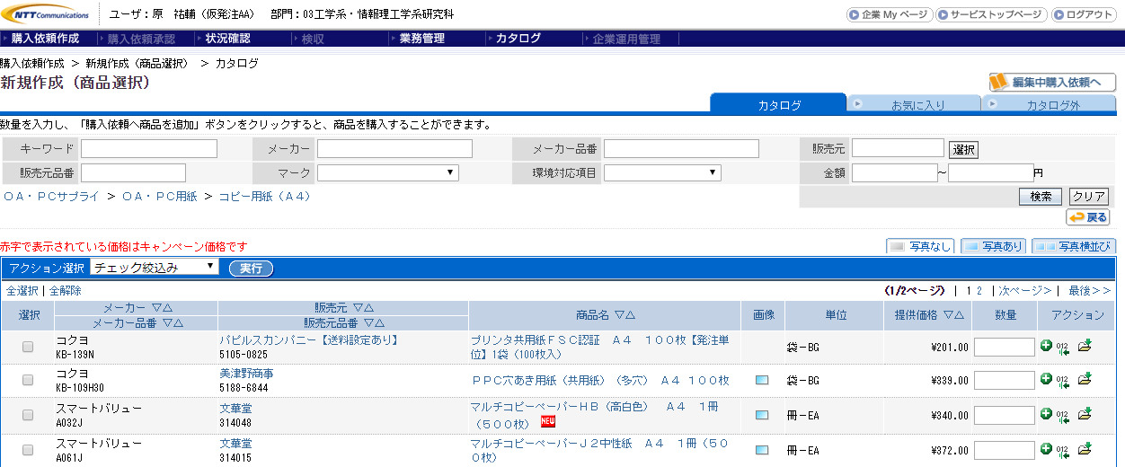
UT購買の使い方
8
⑥商品一覧が出てくるので、欲しい商品の商品名をダブルクリックする。
(ex.) A4用紙が欲しい場合
スマートバリューA032J 文華堂
マルチコピーペーパーHB(高白色) A4 1冊(500枚) \340.00
去年はこれを注文していました、参考までに
⑥

Slide 11
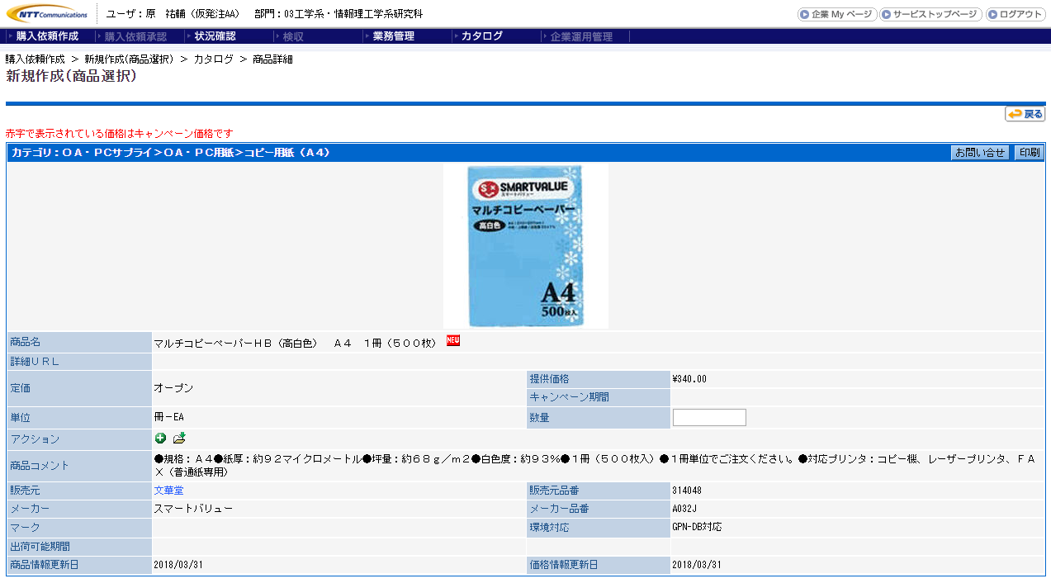
UT購買の使い方
9
⑦数量を入力する。
⑧アクションの「購入依頼へ商品を追加」をクリックする。
⑨上部の「状況確認」にカーソルを合わせ、「購入依頼一覧」をクリックする。
⑨
⑦
⑧

Slide 12
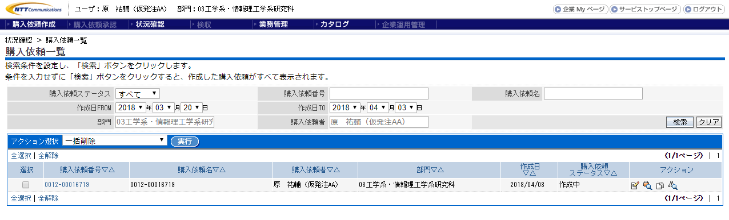
UT購買の使い方
10
⑩アクションの「編集」をクリックする。
⑩

Slide 13
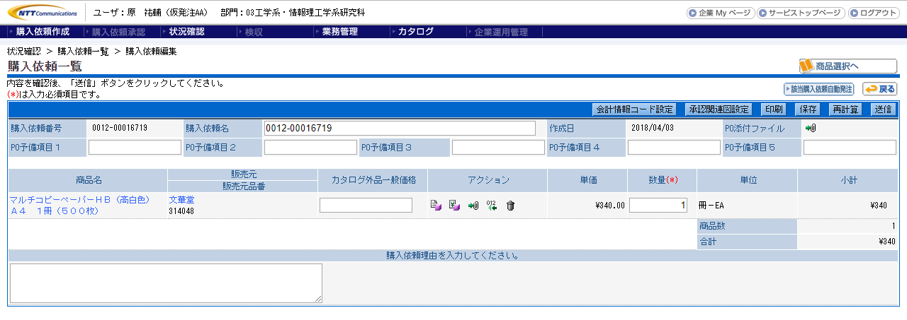
UT購買の使い方
11
⑪商品名、販売元、数量、合計が正しいか確認する。
⑫購入依頼理由を入力する。
(ex.) A4用紙が欲しい場合
「研究室内のコピー用紙が切れたため」など
⑬送信ボタンをクリックする。
→原先生に購入依頼のメールが送信される。
⑬
⑫

Slide 14
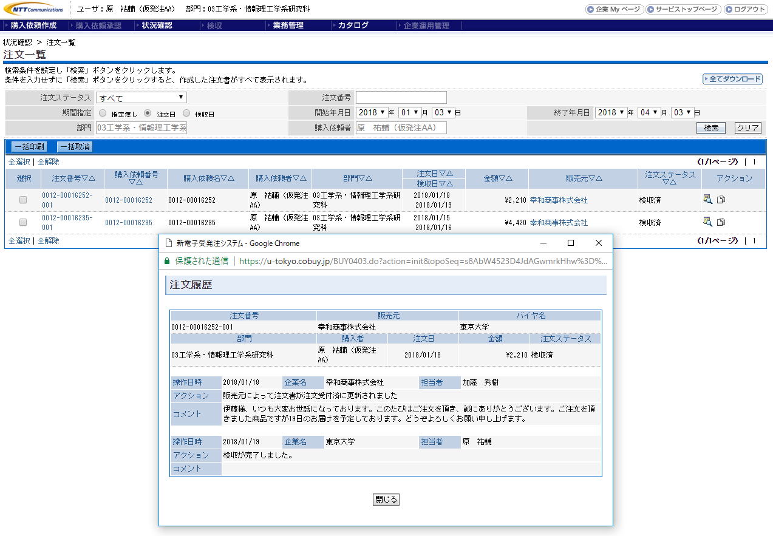
UT購買の使い方
12
⑭購入依頼を送信したことを原先生に伝える。
→原先生の確認後、商品の発注が行われ、数日後に研究室に商品が届く。
※購入依頼送信後の動向は「状況確認」→「注文依頼一覧」で確認できる。

Slide 15
②研究室共有自転車のメンテナンス
13
＜概要＞
○自転車駐輪許可申請書の提出
時期：4月
詳細：第二購買部のサービスカウンターに行って申請書を書く
○自転車の清掃
時期：研究室の定期清掃の時
○自転車の定期点検
時期：年に数回、または自転車の調子が悪い時
詳細：春と秋の大学構内自転車無料点検を利用する
学外の自転車修理サービスを行っている店を利用する

Slide 16
自転車駐輪許可申請書のフォーマット
14
＜記入事項＞
○申請者
所属部局、学科・専攻、氏名、学生証番号：(申請者の情報)
○身分：(申請者の身分、大学院学生とか)
○連絡先
内線：24618
携帯電話番号、E-mail：(申請者の携帯電話番号、E-mail)
○防犯登録番号：本富士B 37903
○用途：学内移動専用
○住所：(申請者の住所)
＜代金＞
1000円(共益費から出す)

Slide 17
自転車点検が可能なイベント・店
15
＜イベント＞
○本郷地区キャンパス春(秋)の自転車無料点検
東大HPのイベント(https://www.u-tokyo.ac.jp/ja/news/events/index.html)
を定期的に確認する。
公用車なのでダメですと言われたら同時に告知されている有料点検も検討。
＜本郷界隈の店＞
○サイクルスポット後楽園店
URL：https://www.cyclespot.net/shops/cyclespotkourakuen/

